Slide 1
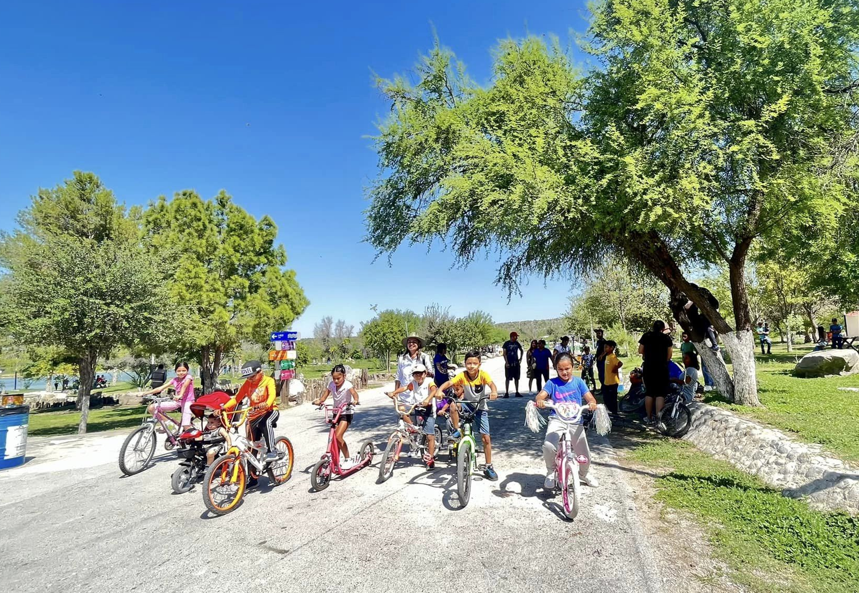
CALENDARIO ACTIVIDADES OCTUBRE 2022
FECHA | EVENTO | TIPO | COSTO
1 de octubre 2022 |  | Recreativo Ambiental Familiar | Gratuito
1 de octubre 2022 |  | Recreativo Familiar | Gratuito
14 de octubre |  | Cinema Recreativo Ambiental Familiar | Gratuito
Elaboró: Rebeca Martínez Rodríguez, Auxiliar
Responsable Ecoparque: Hilda Rivera Cázares

Slide 2
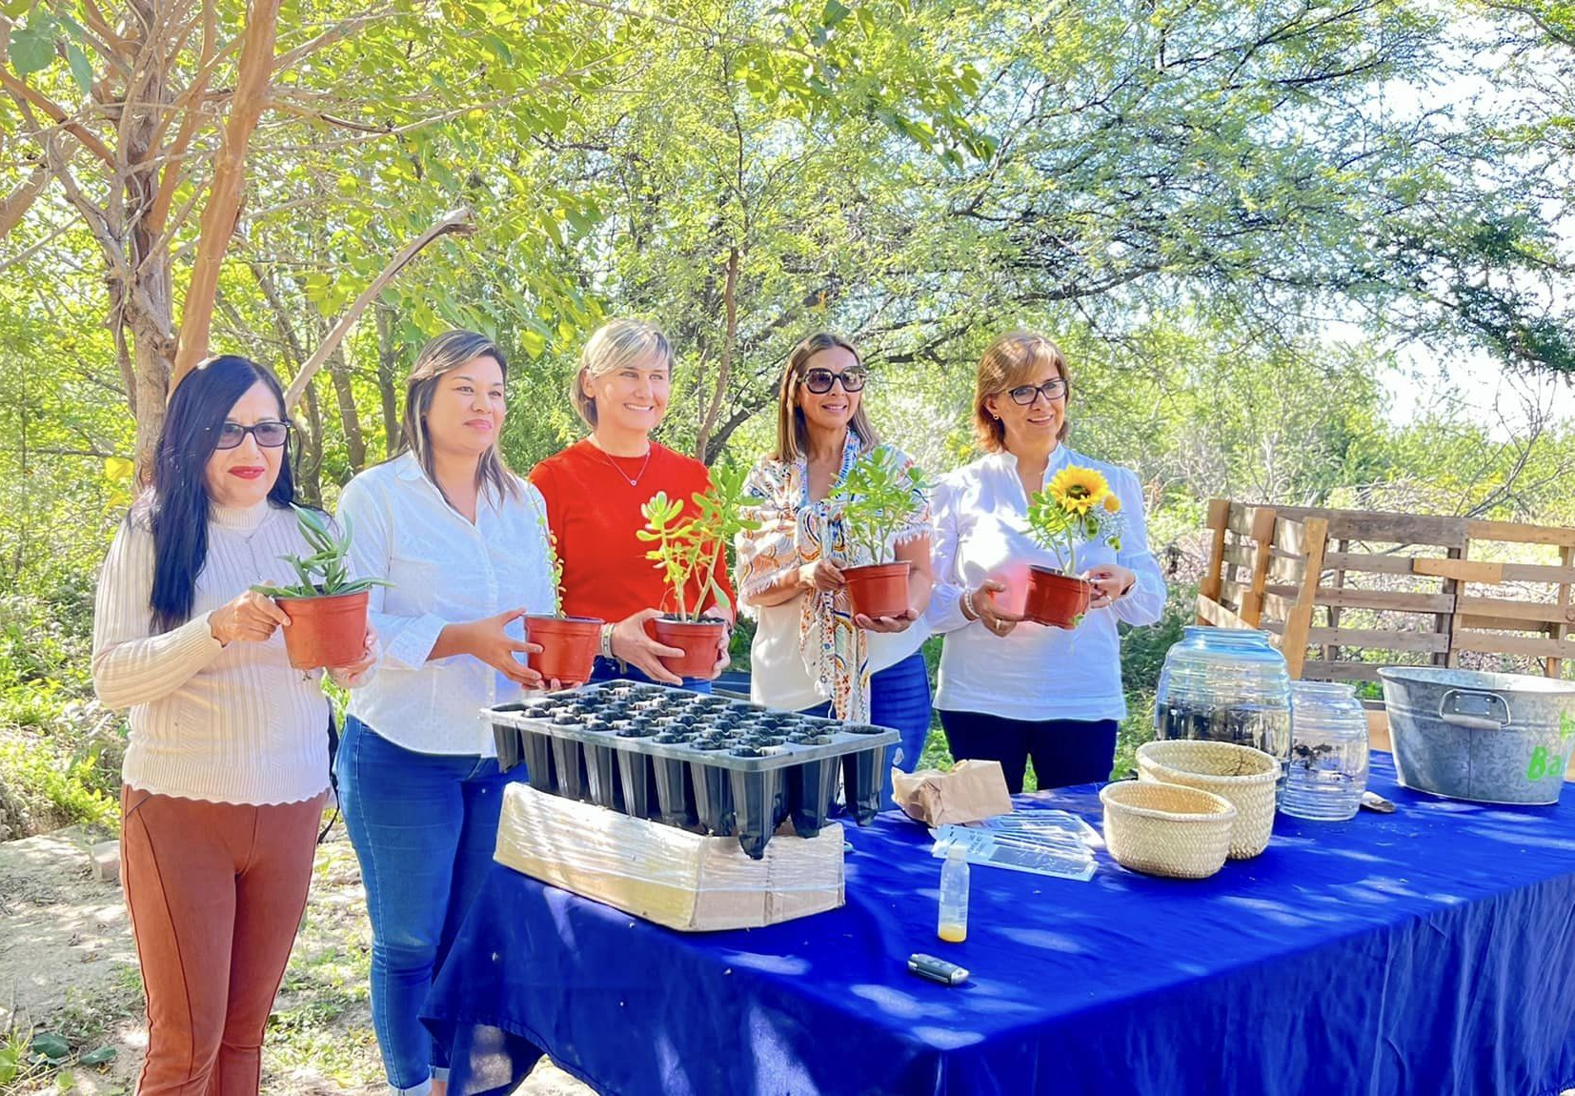
FECHA | EVENTO | TIPO | COSTO
26 de octubre |  | Ambiental | Gratuito
29 de octubre |  | Recreativo Familiar | Gratuito
30 de octubre |  | Recreativo Familiar | Gratuito
30 de octubre |  | Ambiental Familiar | Gratuito
Elaboró: Rebeca Martínez Rodríguez, Auxiliar
Responsable Ecoparque: Hilda Rivera Cázares

